Slide 1
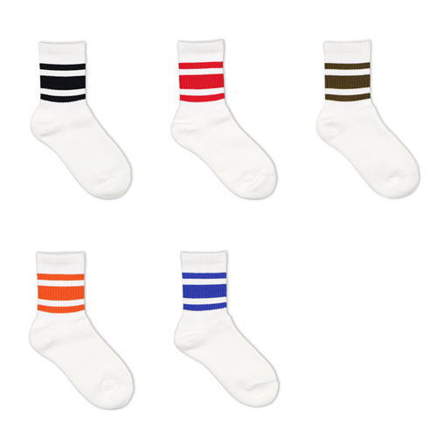
【提案書】
スリーラインパイルソックス
特徴
高いクッション性と耐久性を兼ね備えたショート丈のラインソックスです。スニーカーなどカジュアルなファッションアイテムとの相性抜群！ノベルティグッズとしても人気です。
商品写
納期
納期スペース
仕様
カラー展開: 全5色
素材: コットン82%、ポリエステル16%、ポリウレタン2%
サイズ: 21.5-24.5cm・25.0-28.0cm
お見積
お見積りスペース

